Slide 1
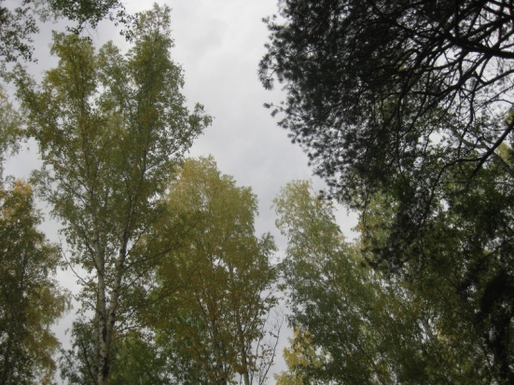
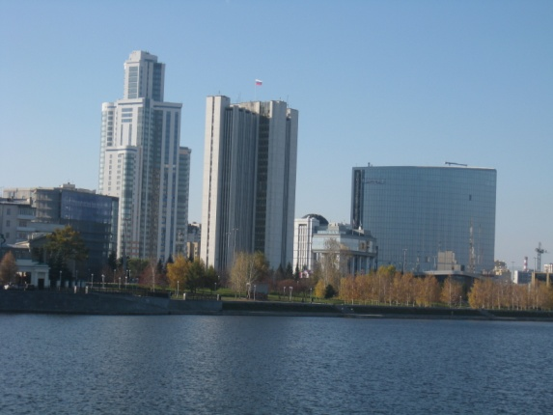
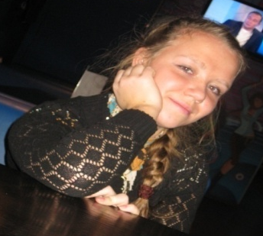
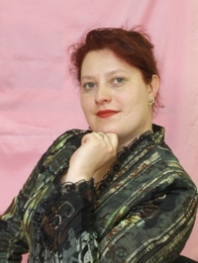
Урал – мой край родной
Автор: Дайнеко Анастасия
Руководитель: Коногорова Н.В.

Slide 2
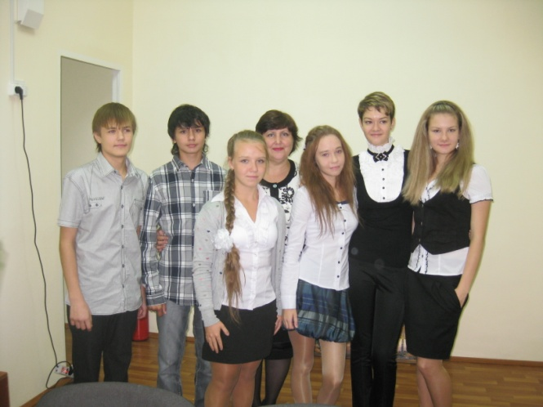
Привет всем !!!
Это я - Дайнеко Анастасия,
ученица 9-а класса Центра Эхо
А это - мои одноклассники

Slide 3
Цель моего проекта:
Познакомиться с историей основания моего родного города Екатеринбурга;
Изучить некоторые достопримечательности своего города;
Познакомиться со знаменитыми уральцами, которые внесли значительный вклад в мировую историю;
Изучить достопримечательности уральской природы – озёр, которые находятся на территории Свердловской области.
Получить новые знания о родном крае и поделиться ими с другими людьми.

Slide 4
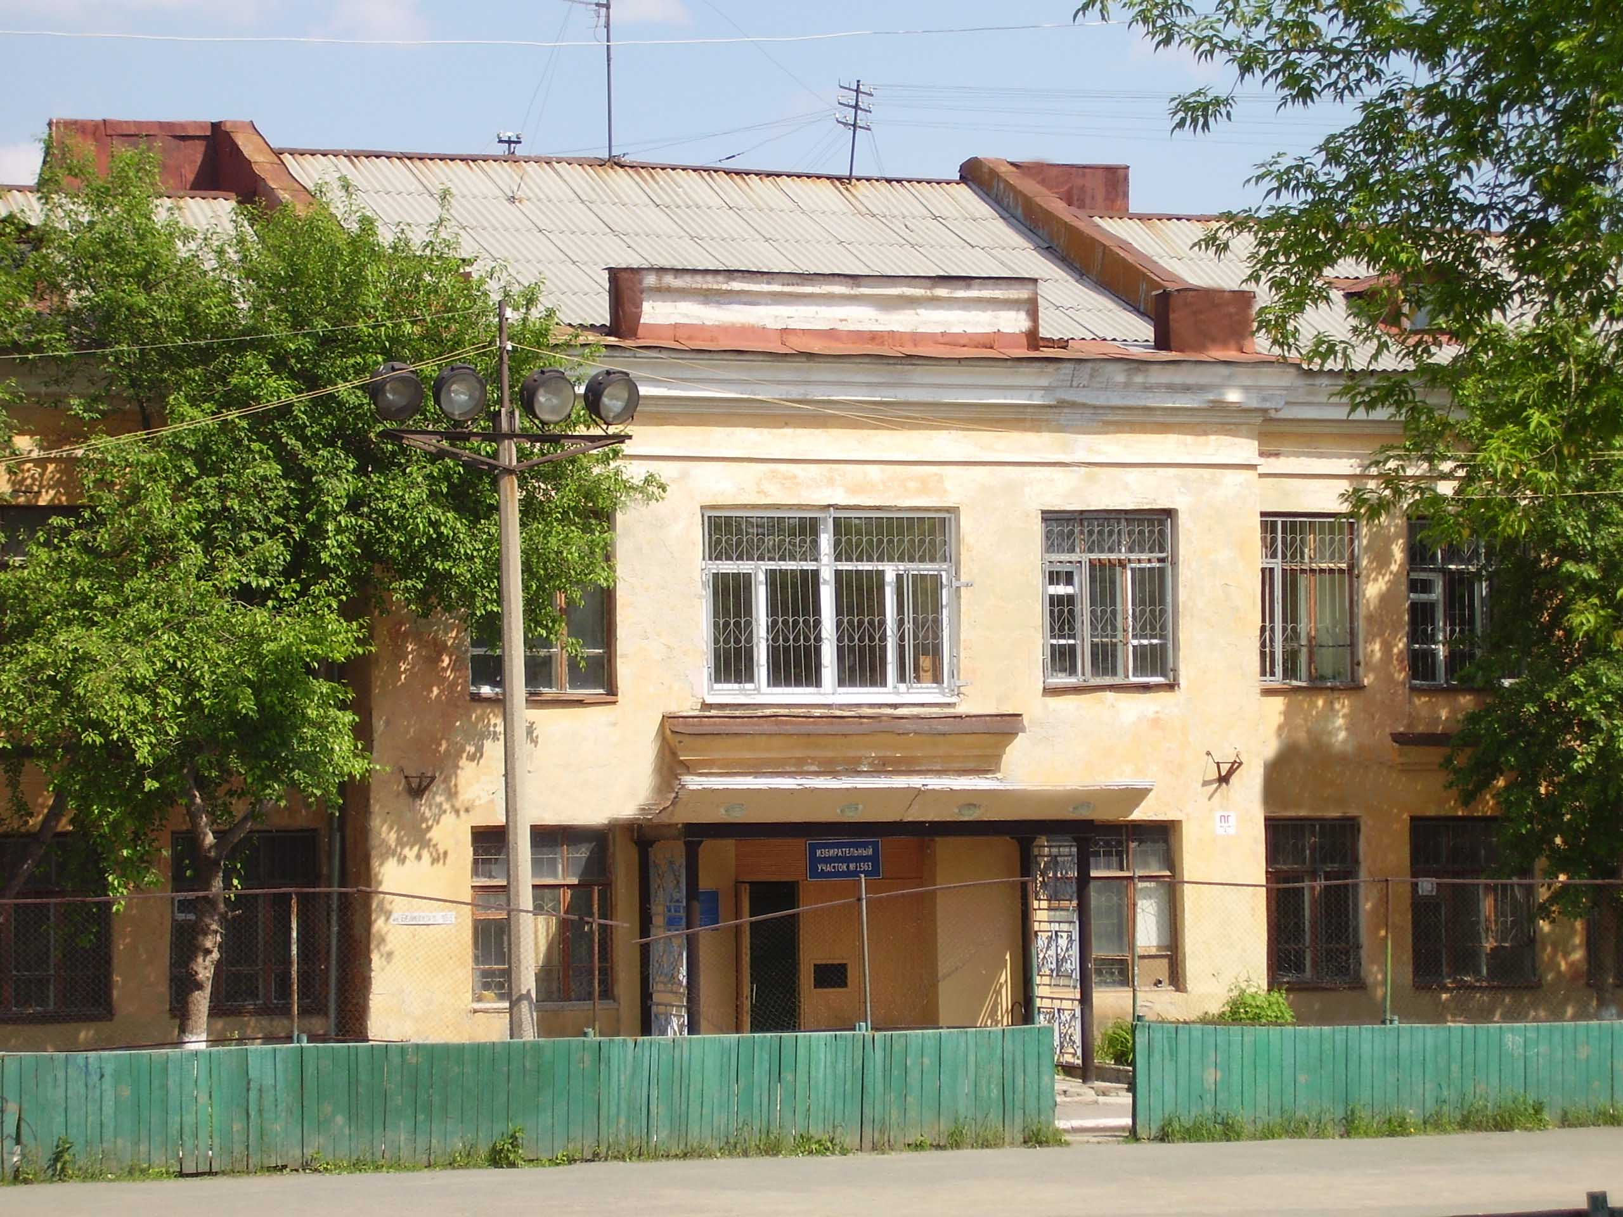
Наш Центр Эхо находится в городе Екатеринбург , который я очень люблю
Ранее наша школа называлась СКШИ № 139 , а 2009 году переименована в «ЦПМСС «Эхо»
(Государственное бюджетное образовательное учреждение Свердловской области для детей, нуждающихся в психолого-педагогической и медико-социальной помощи )
В этом году нашему Центру исполнится 93 года
(основана в 1920 году)

Slide 5
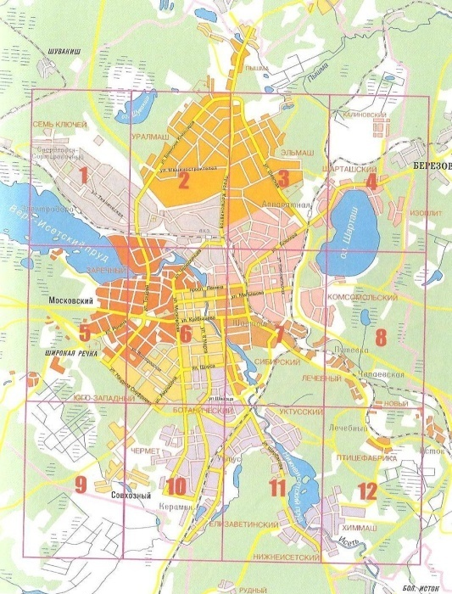
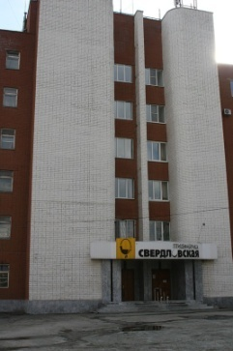
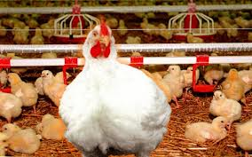
Я живу в Екатеринбурге, в Октябрьском районе.
Здесь находится известная многим Свердловская Птицефабрика.
По основным экономическим показателям "Свердловская" - одна из лучших птицефабрик России.
Начиная с 1995 года на фабрику ежегодно прибывают партии цыплят от знаменитой немецкой фирмы "Ломанн-Тирцухт". Это лучшая европейская несушка с высочайшими потребительскими качествами производимого яйца.

Slide 6
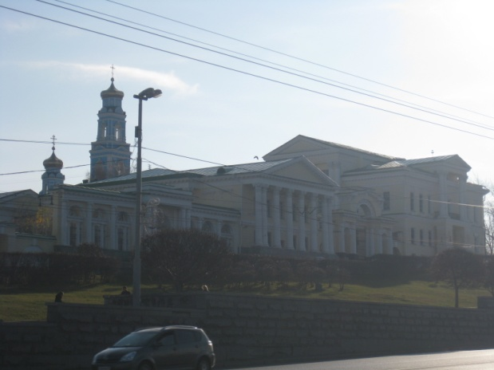
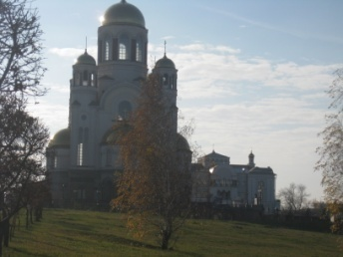
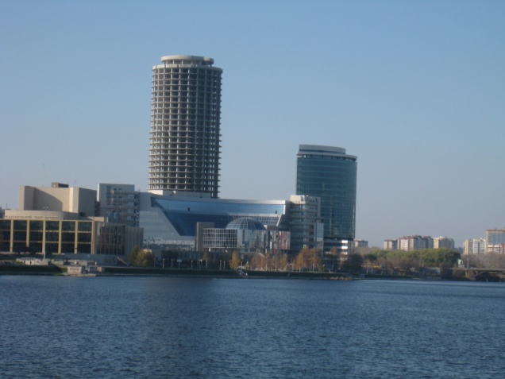
Екатеринбург – мой город
Я люблю гулять по родному городу и фотографировать его достопримечательности :
Уса́дьба Расторгу́евых — Харито́новых — один из наиболее ценных архитектурных усадебно-парковых ансамблей в Екатеринбурге, памятник архитектуры федерального значения.
Храм-на-Крови́ во и́мя Всех святы́х, в земле́ Росси́йской просия́вших — один из крупнейших православных храмов России.
Храм был построен в 2000—2003 годы рядом с местом, где в ночь с 16 на 17 июля 1918 года был расстрелян последний российский император Николай II и его семья.
Река Исеть

Slide 7
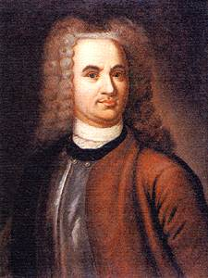
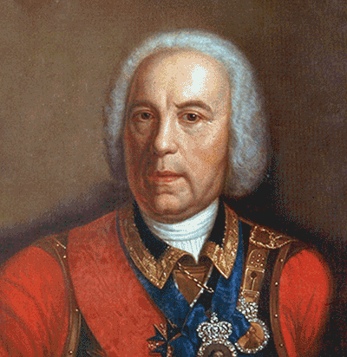
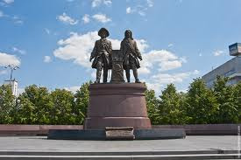
Страницы истории
Екатеринбург был основан в 1723 году на реке Исеть.
Василий Никитич Татищев – русский историк и географ ,выдающийся государственный деятель .
В 1720-1721 и 1734-1737 гг. В.Н.Татищев управлял казенными заводами будучи в должности горного начальника .
Честь выбора места для этого строительства всецело принадлежит ему.
Вильгельм Иванович Геннин ( Георг Вильгельм де Геннин ) – генерал – майор , выдающийся инженер и артиллерист, один из крупнейших знатоков горного и металлургического дела в России Начала XVIII в .
С его именем связано очень многое в становлении горнозаводского дела Урала .
Памятник основателям Екатеринбурга
В.Н. Татищеву И В.И де Геннину в Историческом сквере

Slide 8
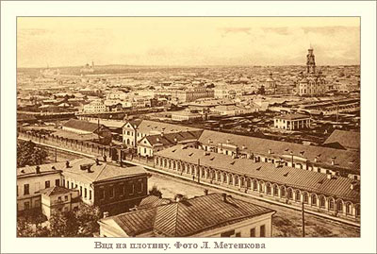
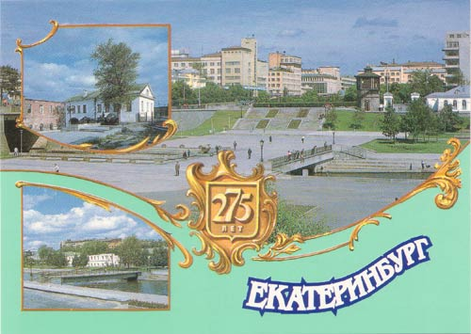
Екатеринбург -юбиляр
7 (18) ноября 1723 года в цехах нового завода состоялся пробный пуск кричных болевых молотов. Именно эту дату стали считать днём основания города.
В 2013 году Екатеринбургу исполняется 290лет!!!
Традиционно День города в Екатеринбурге проводится в августе.
Это интересный многолюдный и интересный праздник жителей Екатеринбурга.
Центром праздничных мероприятий уже более 30 лет становится
Исторический сквер. В простонародье - "Плотинка".
Современный вид
Вид ранее
С этого места начался город Екатеринбург!
Весной 1723 года по указу императора Петра I здесь развернулось строительство крупнейшего в России железоделательного завода.

Slide 9
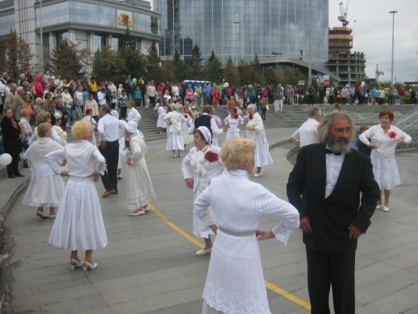
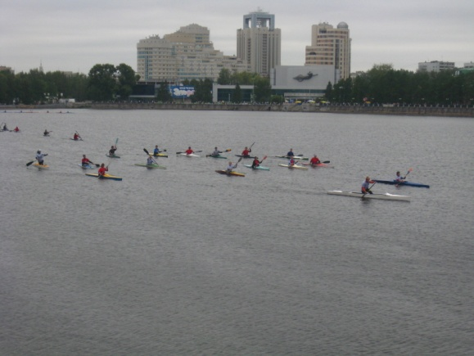
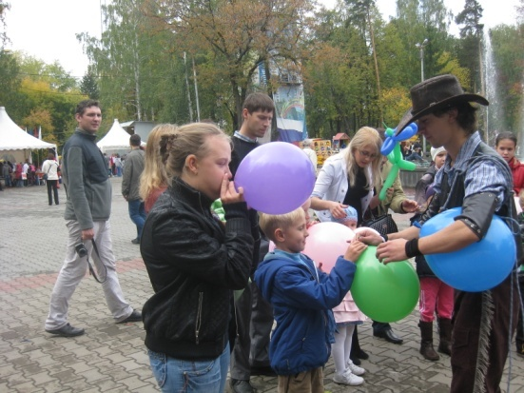
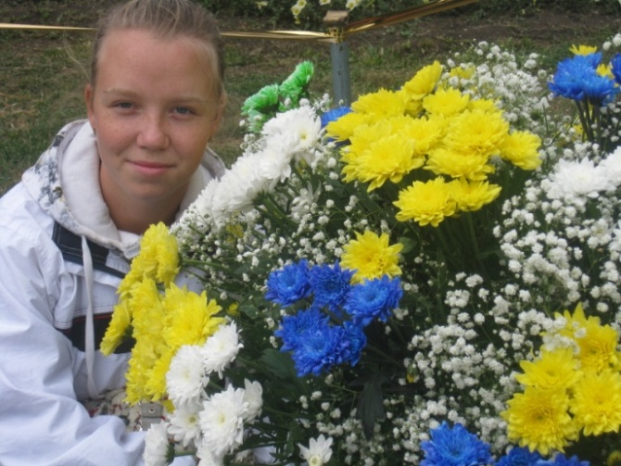
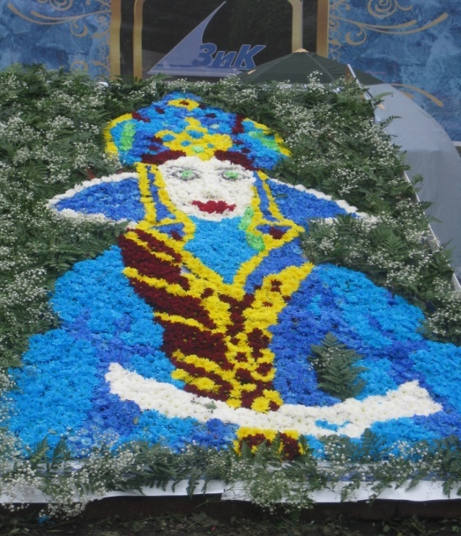
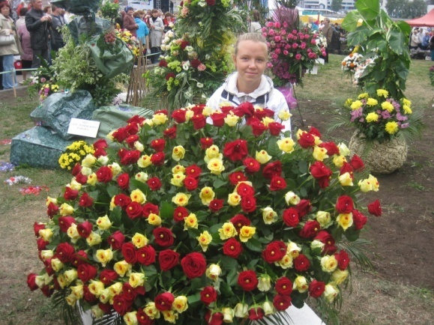
В день города происходит множество увлекательных мероприятий: народные гулянья, концерты , , соревнования спортсменов, конкурсы.
Особенно я люблю посещать выставку цветов на Октябрьской площади.

Slide 10
На выставке цветов я увидела экспозиции, посвященные нашим знаменитым уральцам:
Никола́й Ива́нович Кузнецо́в -
советский разведчик, партизан.
Родился (14 (27) июля 1911,
в деревне д. Зырянка,
Екатеринбургский уезд Пермской губернии (ныне Талицкий городской округ Свердловской области).
Им лично были ликвидированы 11 генералов и высокопоставленных чиновников оккупационной
администрации нацистской Германии
В мае 2005 года в Екатеринбурге установлена мемориальная доска на стене дома, где жил Кузнецов с 1936 по 1937 годы
(проспект Ленина 52/1)
Н.И.Кузнецов
(фото с выставки цветов на Дне города Екатеринбурга – 18.08.2012)

Slide 11
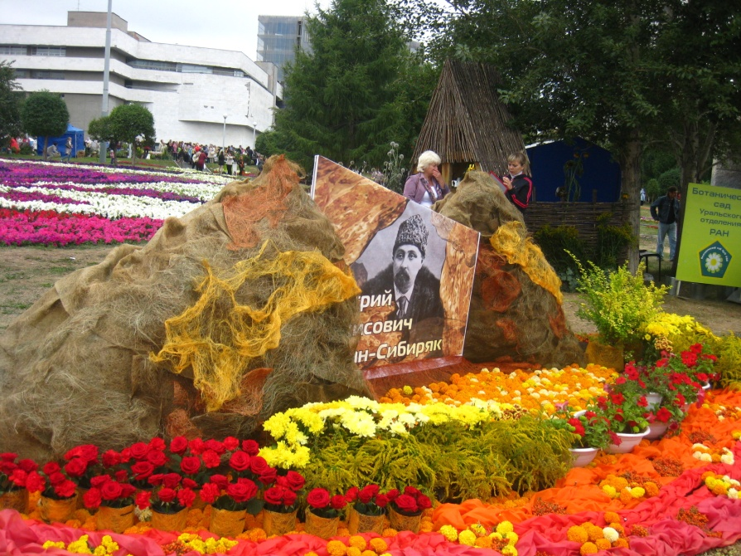
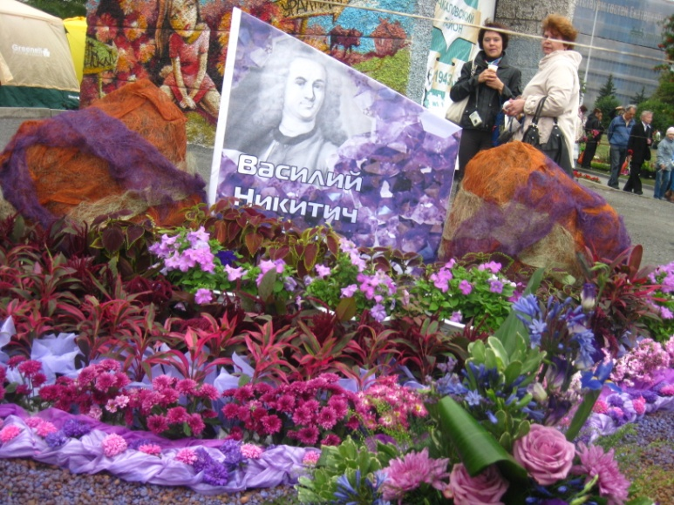
(фото с выставки цветов на Дне города Екатеринбурга – 18.08.2012)
Дми́трий Нарки́сович Ма́мин-Сибиря́к (настоящая фамилия Мамин) - русский прозаик и драматург.
Родился в Пермской губернии
(ныне Свердловская область)
Автор романов, рассказов, повестей: «Уральские рассказы»,
«Алёнушкины сказки», «Серая шейка»
В честь писателя названа улица в Екатеринбурге
На улице Пушкина есть дом-музей Д. Н. Мамина-Сибиряка
Василий Никитич Татищев – основатель Екатеринбурга, первый исследователь природы Среднего и Южного Урала .
В Екатеринбурге есть улица Татищева.
В честь Татищева названа «Межрегиональная олимпиада школьников по математике и истории Уральского федерального университета им. Б. Н. Ельцина»
(фото с выставки цветов на Дне города Екатеринбурга – 18.08.2012)

Slide 12
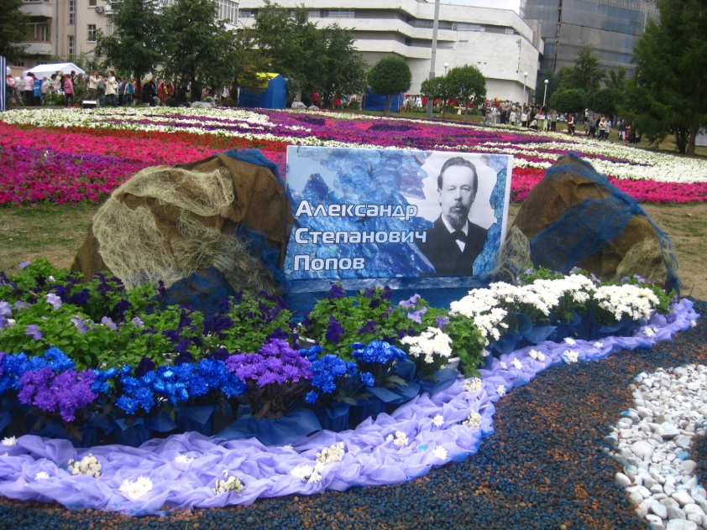
Алекса́ндр Степа́нович Попо́в — русский физик и электротехник, профессор, изобретатель радио.
Родился на Урале в посёлке Турьинские Рудники Верхотурского уезда Пермской губернии.
Его именем названы малая планета, музеи, учебные заведения, предприятия, улицы, теплоход, премии, медали, дипломы.
В Екатеринбурге есть памятник А.С.Попову, музей радио, а также Уральский Радиотехнический колледж им. А. С. Попова
(фото с выставки цветов на Дне города Екатеринбурга – 18.08.2012)
Па́вел Петро́вич Бажо́в - русский писатель, фольклорист.
В детстве жил в Полевском.
Награждён Сталинской премией второй степени (1943) — за книгу уральских сказов «Малахитовая шкатулка»
В 1967 году в Екатеринбурге, в доме, в котором жил П.П.Бажов, основан
музей Бажова.
Похоронен в Екатеринбурге на
Ивановском кладбище.

Slide 13
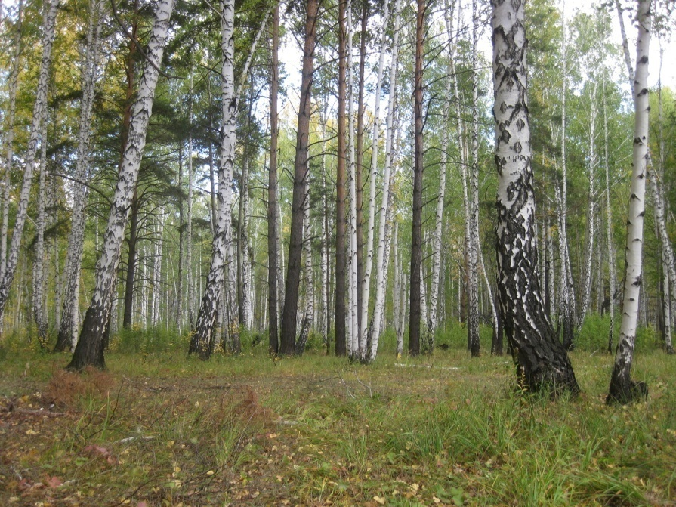
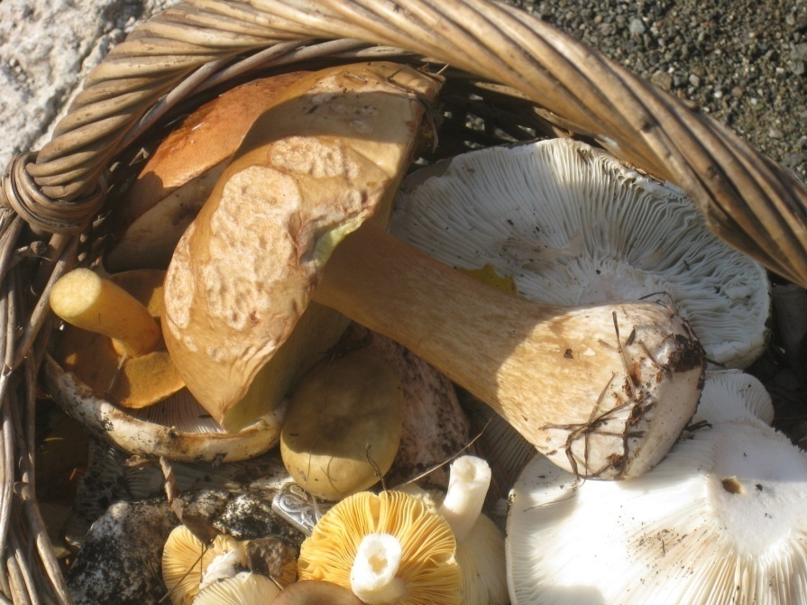
Мне очень нравятся наши леса.
Я люблю собирать ягоды, грибы и цветы .

Slide 14
В следующей части своего проекта я хочу рассказать о «великих» озёрах, которые находятся на территории Свердловской области:
об озере Шарташ
об озере Таватуй
об озере Балтым
об озере Песчаное
об озере Тальков Камень
Я постараюсь раскрыть особенности происхождения названия озера, его особенности, показать, где оно расположено.

Slide 15
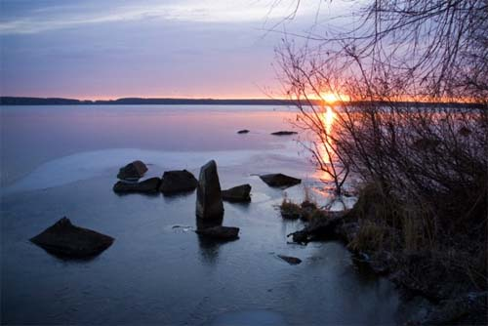
Озеро Шарташ (происхождение названия)
Озеро Шарташ образовалось около 1 млн. лет назад.
Трудно определить, откуда началась история озера Шарташ и села, прилегающего к нему.
Если брать за основание ключевые составляющие озера «шар» и «таш», то в переводе с тюркского языка, дословно получится «озеро желтого камня».
Приблизительно такое же объяснение приводит в своем топонимическом словаре А. К. Матвеев, знаменитый уральский топонимист. Такой перевод он объясняет тем, что при разрушении гранитов, в границах которых создана котловина озера, формируются желтый песок и желто-бурые щебни.

Slide 16
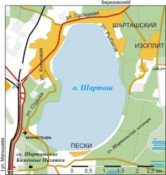
Озеро Шарташ (современная история)
Долгое время на северном берегу озера Шарташ стояло единственное старообрядческое село под названием Шарташ.
Современная история озера Шарташ началась в двадцатом веке, когда на южном берегу озера появилось маленькое поселение Пески.
А в тридцатых годах немного восточнее берега озера Шараташ появился поселок Изоплит, где построили фабрику по изготовлению изоляционных торфяных плит.
В настоящее время выработку торфа прекратили, а на месте фабрики создали хозяйство по цветоводству под названием Цветы Урала.
В 1980 году юго-восточнее берега озера Шарташ, где раньше находилось Шарташское болото, возвели Комсомольский микрорайон.

Slide 17
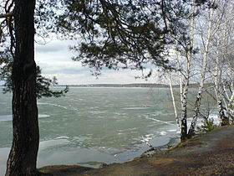
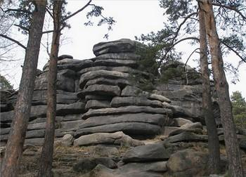
Озеро Шарташ (особенности)
Сток озера в реку Исеть — Шарташский сток — происходил через южный залив, западнее посёлка Пески.
В XX веке озеро и вовсе стало бессточным.
В озере водятся окунь, плотва, карась, линь, судак, карп, лещ, ротан, ерш.
На озере расположены места массового отдыха екатеринбуржцев.
Вблизи озера — уникальный природный памятник — находящиеся посреди соснового леса Шарташские каменные палатки.
Вокруг озера проходит традиционный маршрут Майской прогулки — «Шарташская кругосветка».

Slide 18
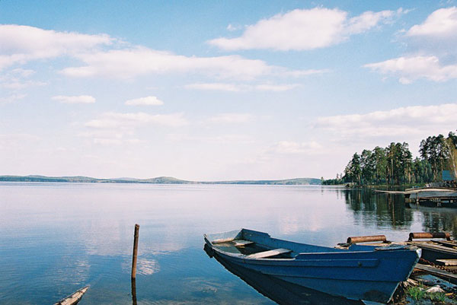
Озеро Таватуй (происхождение названия)
Считается, что название произошло от коми-пермяцких слов та ва туй — «сей водный путь».
Существует легенда о проводнике-коми, который показал русским это озеро и сказал, что надо идти водным путем. Легенда, конечно, поздняя русская выдумка. Но само озеро, длинное, вытянутое с севера на юг, действительно было удобным водным путем.
Краевед В.А. Ложкин толкует это название из татарского языка как "Пир гор" (тау - "гора", туй - "пир"): горы собрались к озеру, как гости к столу..." (А.К. Матвеев "Географические названия Урала").

Slide 19
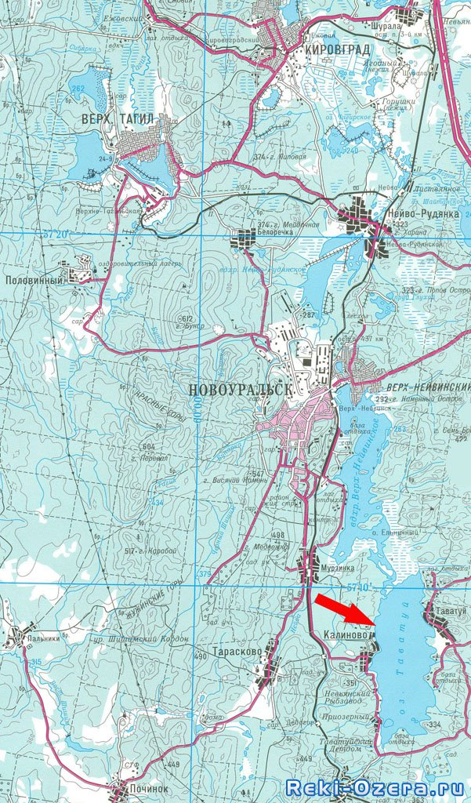
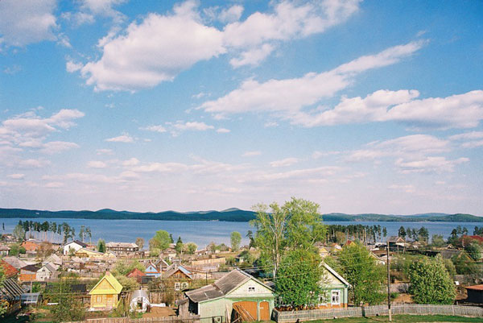
Озеро Таватуй (расположение)
Тавату́й — озеро в Свердловской области (Невьянский городской округ).
Расположено на восточных склонах Уральских гор, в 50 километрах к северо-западу от Екатеринбурга.
Является одним из красивейших озёр в окрестностях Екатеринбурга и излюбленным местом отдыха горожан.
На берегу озера расположен посёлок Калиново, посёлок Таватуй, посёлок Приозёрный (стар. Шаманиха).

Slide 20
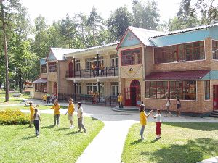
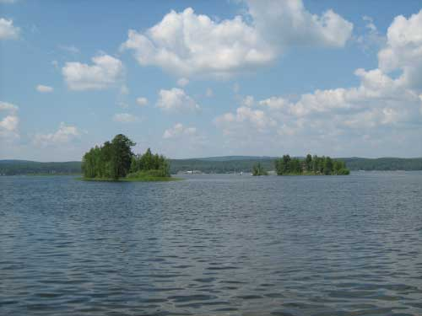
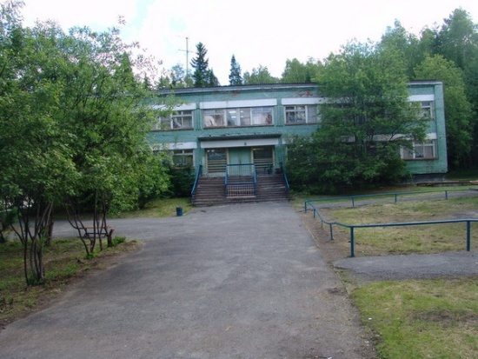
Озеро Таватуй (особенности)
На берегу озера также расположено множество детских оздоровительных лагерей (Зелёный мыс, Таватуй, Каменный цветок) и баз отдыха.
На Таватуе есть несколько островов. Большинство из них - в южной части озера. Самый большой - остров Ольхов Куст - находится на юго-западе озера, напротив поселка Приозерный.
Другие острова (Макарёнок, Черный, Софроновы, Подосиновые) представляют собой скалистые выходы и очень живописны. Очень своеобразен остров Макарёнок. Он выглядит как нагромождение гладких, отточенных водой камней в километре от берега. Особенно ценят этот остров чайки.
В озеро впадает около 30 небольших речек и ручьев (из них самые крупные притоки - речки Большая и Малая Шаманиха, Витилка, Казачиха). Протокой Таватуй соединяется с Верх-Нейвинским прудом.

Slide 21
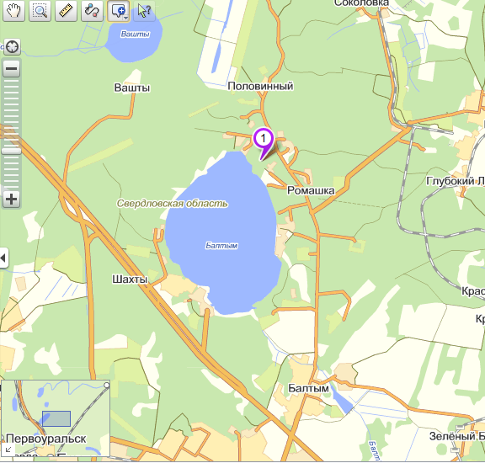
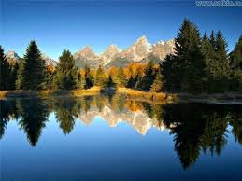
Озеро Балтым (расположение, область)
Балты́м — озеро, находящееся на территории Верхней Пышмы в Свердловской области, принадлежащее к бассейну реки Пышма.
Озеро является одним из самых любимых мест отдыха жителей г.Екатеринбурга и близлежащих городов.

Slide 22
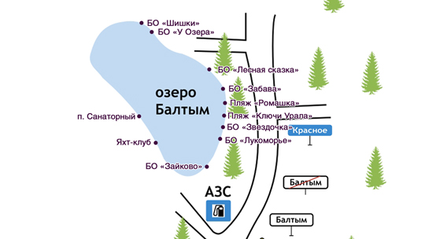
Озеро Балтым (особенности)
На восточном берегу находится Дом рыбака. Здесь расположено приписное хозяйство рыбаков и охотников Уралмашзавода.
По берегам озера Балтым расположены многочисленные базы отдыха промышленных предприятий, пионерские лагеря, санатории, дачи, лодочные станции, пляжи, стоянки для машин и мотоциклов.
Озеро, особенно в летний период, испытывает огромный приток отдыхающих, что отражается на состоянии вод и его водосборной площади.
На озере Балтым расположен яхт-клуб Уральской горно-металлургической компании. Ежегодно проводится парусная регата.
На праздник Крещения Господня освящается "Иордань" с последующим купанием.

Slide 23
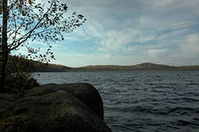
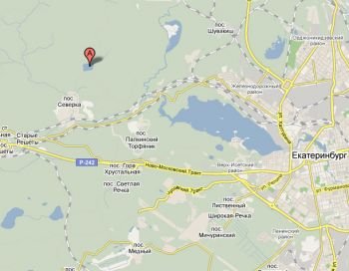
Озеро Песчаное (расположение)
Песча́ное — озеро в окрестностях Екатеринбурга. Административно на территории муниципального образования «город Екатеринбург», в Железнодорожном районе города, в 4 км севернее посёлка Северка, относится к бассейну реки Исеть.

Slide 24
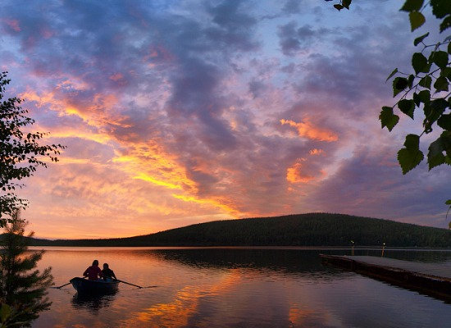
Озеро Песчаное (описание)
Гидрологический памятник природы областного значения. Охрана озера Песчаного возложена на учебно-опытный лесхоз УЛТИ.
Окружённое горами и густыми лесами, озеро одно из самых красивых мест в окрестностях Екатеринбурга, напоминает Швейцарию. С северного берега круто уходит вверх гора Пшеничная (427 м), с запада примыкает гора Острая.
В озере водится рыба: окунь, чебак, щука, карась, гольян.
Озеро Песчаное привлекает внимание туристов и отдыхающих. По берегам озера расположилось несколько оздоровительных и спортивных лагерей.

Slide 25
Озеро Песчаное (история)
25 июля 1951 года основана спортивно-оздоровительная база «Буревестник» УГТУ-УПИ, ныне — Спортивно-оздоровительный комплекс «Песчаное», в 1970-е здесь выстроены летние домики. Затем появилась база отдыха Лесотехнического института, детский лагерь.
С 1970-х годов озеро стало загрязняться, к 2006 рекреационная нагрузка до 20 раз превышала допустимую, наблюдалось интенсивное «цветение», заиление дна, рекреационные зоны были недостаточно благоустроены, отмечалось загрязнение воды по бактериологическим показателям.
В 1996 восточный берег был благоустроен и частично очищен, на дно близ берега подсыпан песок.

Slide 26
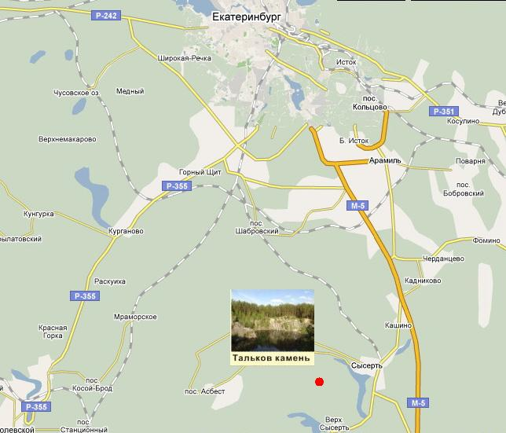
Озеро Тальков Камень (расположение)
Тальков камень – это озеро, это очень интересное и живописное.
Существует мнение, что на дне его лежат сокровища.
Расположено в западном направлении от центра города Сысерти (4-5 км) в отрогах Черновского увала. Это не настоящее озеро, рожденное природой, а заброшенный и затопленный грунтовыми и атмосферными водами старый тальковый рудник, и его правильнее было бы считать прудом

Slide 27
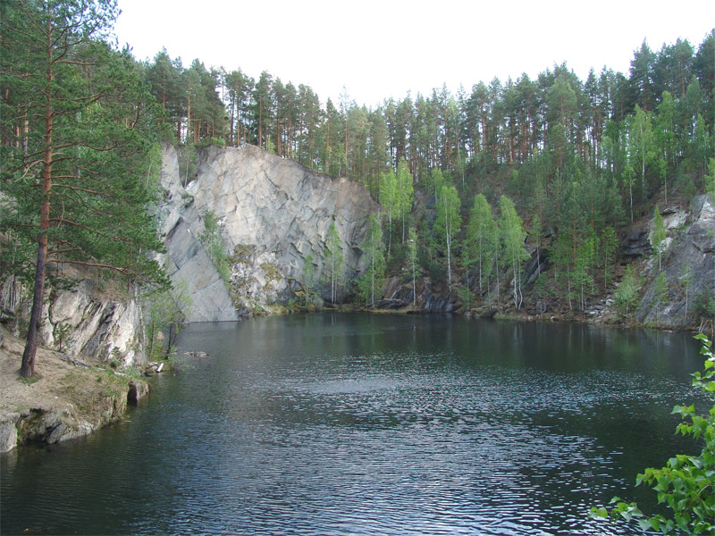
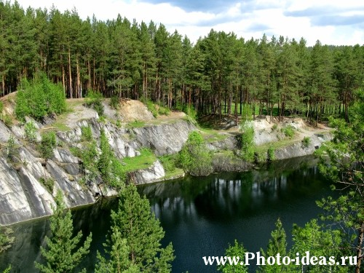
Озеро Тальков Камень (происхождение)
Озеро Тальков Камень образовалось после затопленния водами заброшенного талькового рудника.
Добыча талькового сланца проводилась здесь в последних десятилетиях XIX века.
С открытием в 1927 году крупного месторождения около села Шабры добыча талька на Тальковом камне окончательно прекратилась. Постепенно карьер наполнился водой.

Slide 28
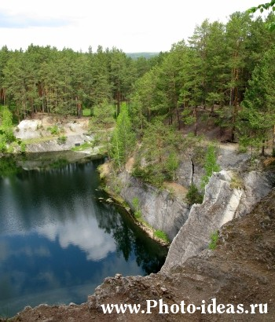
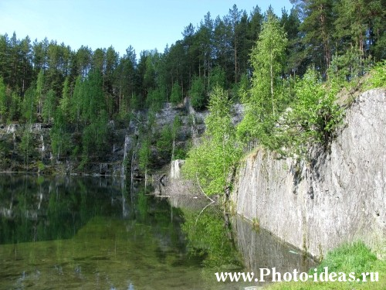
Озеро Тальков Камень (особенности)
Озеро неправильной формы, до 60-70 метров в длину. Глубина озера, согласно мемориальной доске, 32 м.
В озере живут элодея и рдесты. На озере проводятся тренировки аквалангистов. Именно они рассказывают, что у восточной стены водоема находится сохранившаяся до сих пор старинная деревянная крепь рудника.
На глубине же шести метров начинается завал из упавших стволов и веток деревьев, так что дальнейшее погружение становится весьма опасным и рискованным.

Slide 29
Спасибо за внимание! До встречи в новом проекте!

Slide 30
Используемые ресурсы:
Все материалы взяты из свободной энциклопедии Википедия:
Бажов Павел Петрович
Попов Александр Степанович
Кузнецов Николай Иванович
Татищев Василий Никитич
Озеро Балтым
Озеро Таватуй
Озеро Песчаное
Озеро Шарташ
Фотографии из личного архива Дайнеко Анастасии

